Slide 1

Transmation
大原テクノデザインアート専門学校

Slide 2
2020年に向けて外国人観光客が増える一方で、
外国人に対応できない個人経営店舗が多く存在する
・外国語を話せるスタッフがいない
・繁忙時に外国人に対応するための時間がない
・英語を話せない外国人には対応できない
・外国語のメニューを用意していない
etc…
Notes:
2020年東京オリンピックに向けて外国人観光客が増える中、個人経営店舗では対応しきれない場合があるのではないかと私たちは考えました。

Slide 3
Webアプリケーション
個人経営店舗
外国人
双方のコミュニケーションを援助
Notes:
そこで、日本人の店員と外国人の客間のコミュニケーションを円滑にできるようなWebアプリケーションを製作しました。

Slide 4
各バイト先から必要な機能を抽出
Notes:
メンバーそれぞれが働くバイト先での経験や、官公庁の資料などをもとに機能を考え、様々な店舗で利用していただけるように開発しました。
今回は架空の旅館を例に説明いたします。

Slide 5
案内したい内容を登録
QR コードを発行
登録された内容を格納
翻訳
DB
API
Notes:
当Webアプリを利用する際の大まかな流れをご説明いたします。
まず、旅館側は外国人のお客様に対して伝えたい案内を登録します。すると、登録された案内がデータベースに格納されます。
次に、旅館側は発行されたQRコードを掲示します。
外国人のお客はそのQRコードを読み取り、好きな言語を選びます。そうすると選択された言語にAPIが翻訳し案内を読むことができるという流れです。

Slide 6
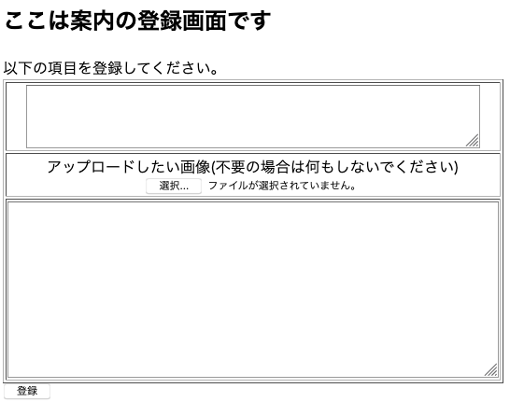

禁煙について
Kinen.jpg
当館は全面禁煙です。ご協力お願いいたします。
Notes:
次に具体的な機能をご説明いたします。まず、タイトルと画像、テキストでシンプルに説明する機能です。
左のように入力すると右のように出力されます

Slide 7
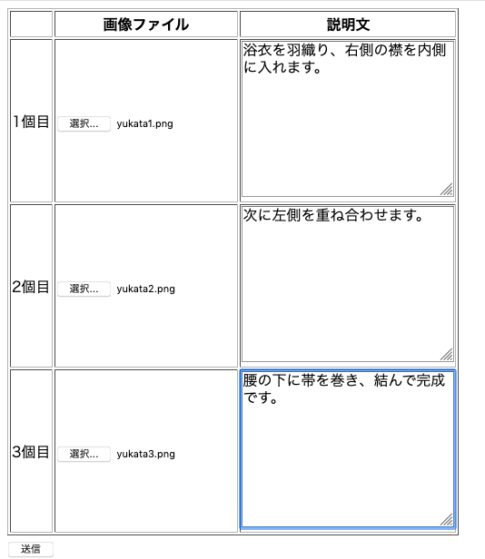
Notes:
次にスマホ上でスワイプしながら説明する機能です。こちらは一連の流れを追って説明することを想定した機能で、上のように入力すると、外国人がスマートフォン上でスワイプしながら順番に案内を閲覧することができます。実際にスマホ上で動かした動画をご用意しましたので、ご覧ください。

Slide 8
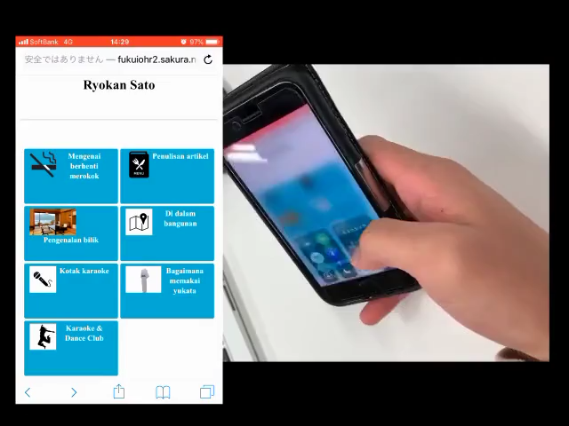
Notes:
このようにフリックして分かりやすく説明を見ることができます。
では、次の例に進みます。

Slide 9
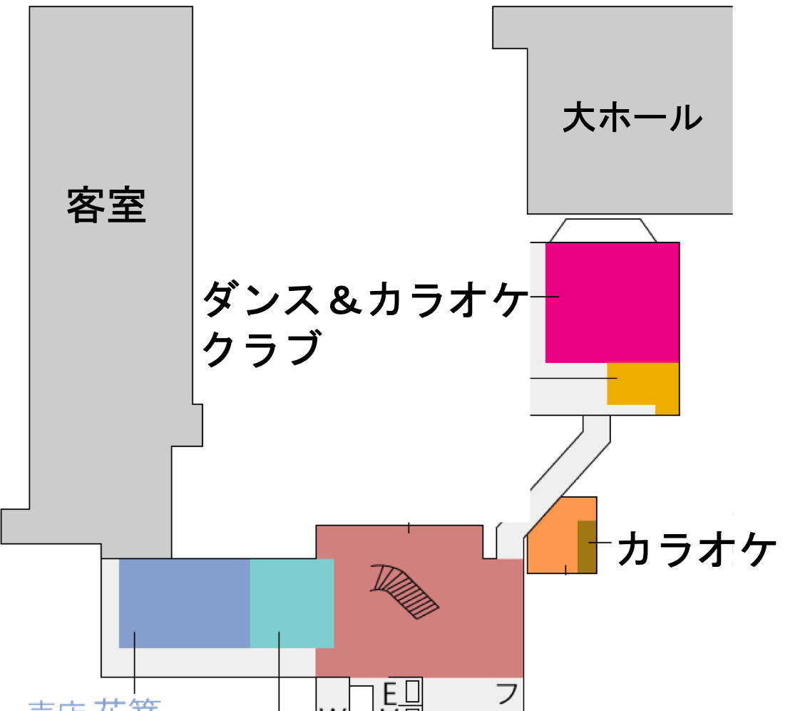

ドラックで範囲を選択
リンクしたいガイドページ
Notes:
※階層構造にはQR
次に、画像上の一部から別の案内に遷移する機能です。こちらは館内図などの画像内のどこにどんな場所があるのかを示すことを想定した機能です。
/*館内図をなどの画像ファイルを選択し、案内したい場所の範囲をドラックすることによって指定します。
そして、その場所の説明に当たるリンク先をドロップダウンメニューより選択します。*/

Slide 10
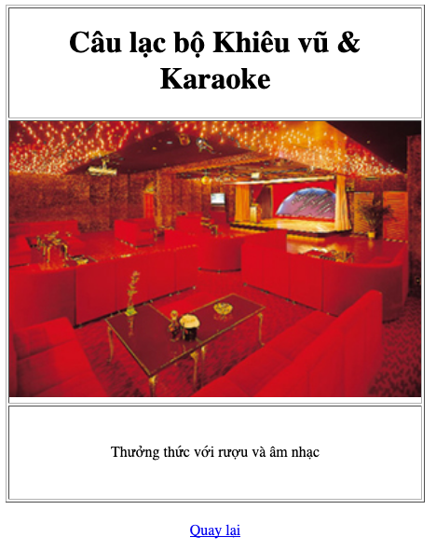
画像をタップすると別のガイドページへリンクする機能
タップ
指定されたガイドページに遷移します。
Notes:
※階層構造にはQR
次に、画像上の一部から別の案内に遷移する機能です。こちらは館内図などの画像内のどこにどんな場所があるのかを示すことを想定した機能です。
/*館内図をなどの画像ファイルを選択し、案内したい場所の範囲をドラックすることによって指定します。
そして、その場所の説明に当たるリンク先をドロップダウンメニューより選択します。*/
外国人が見るページでは表示された画像の中の一つのエリアをタップするとその場所の案内が表示されます。

Slide 11
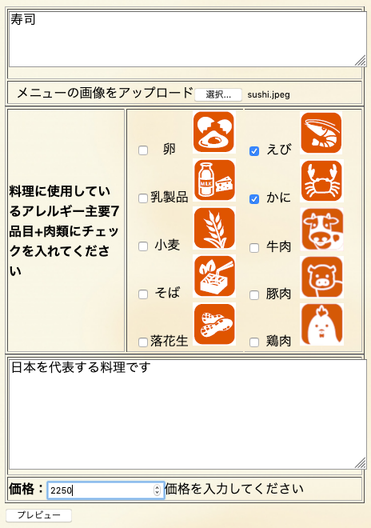
商品名
画像
アレルギー情報
商品の説明
価格
Notes:
次にメニューを翻訳する機能です。
商品名や宗教上NGな食べ物を含むアレルギー情報などを入力します。

Slide 12
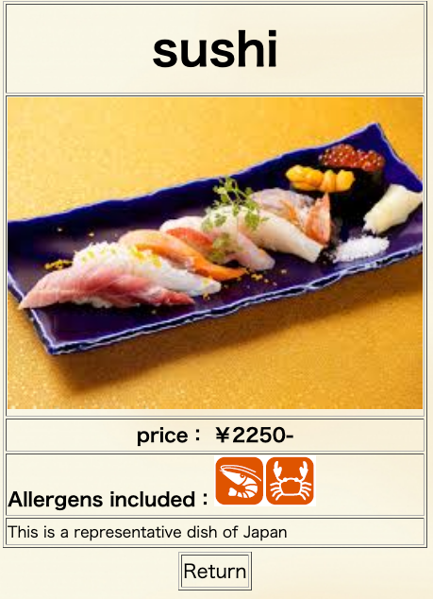
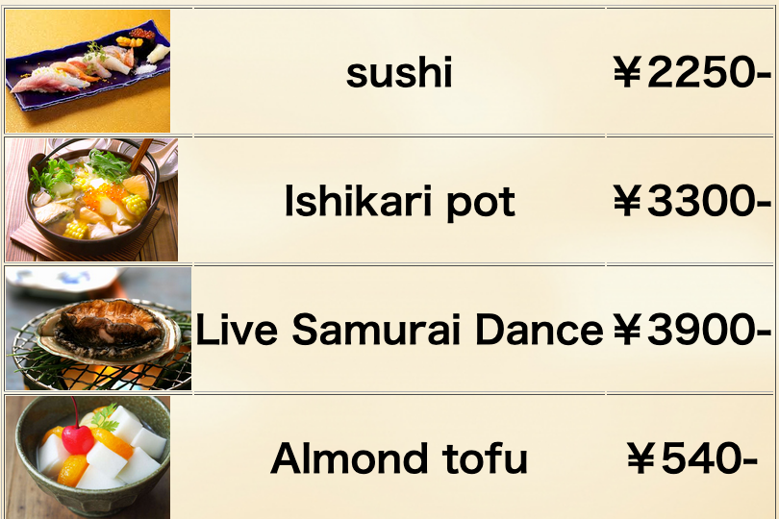

Slide 13
タップ
Notes:
外国人は（入力された）商品の一覧から、気になる商品を選び、その商品についての情報を得ることができます。

Slide 14
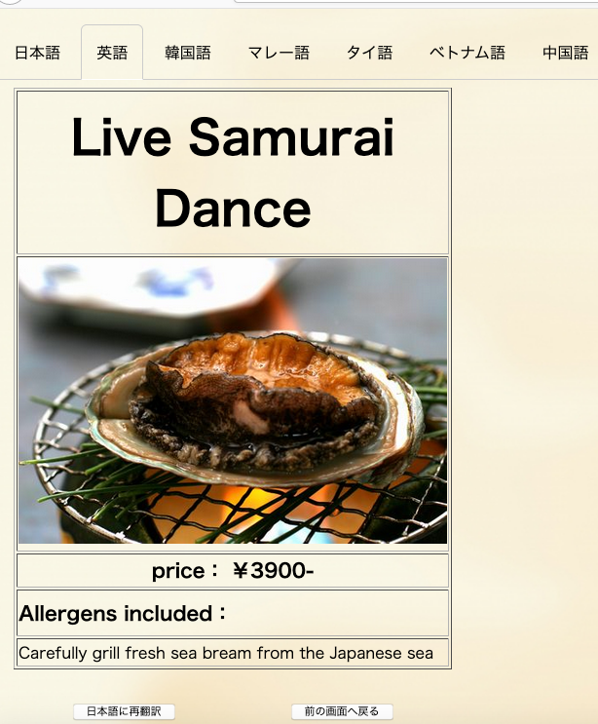
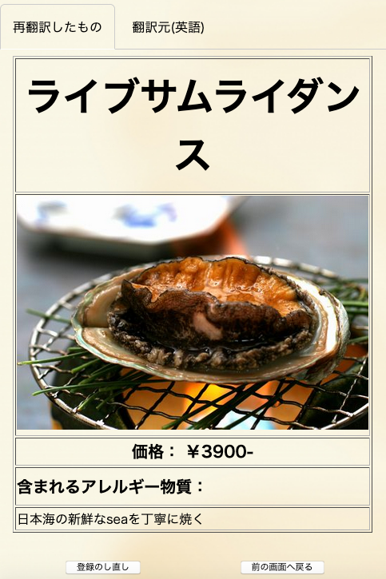
再翻訳
Notes:
次に、誤訳を訂正するための機能です。機械的にされた翻訳が正しいかを確認するために日本語に再翻訳できます。
また、再翻訳された結果が不適切場合に登録内容の訂正を行うことができます。
例えば、「活き鮑踊り焼き」というメニューを登録したら、上の画面のような訳になりました。再翻訳しても正しい訳にならなかったので、変更します。

Slide 15
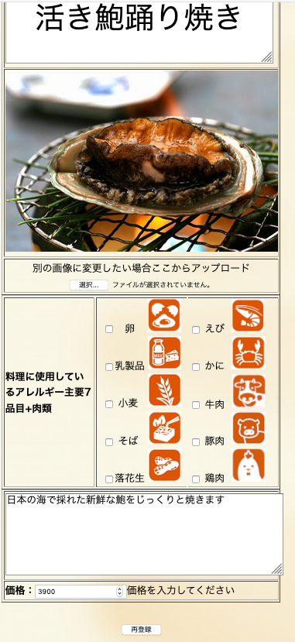
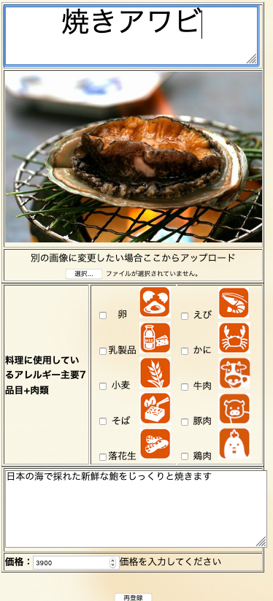
変更
Notes:
訂正したい箇所のテキストを誤訳されないものに書き換えます。

Slide 16
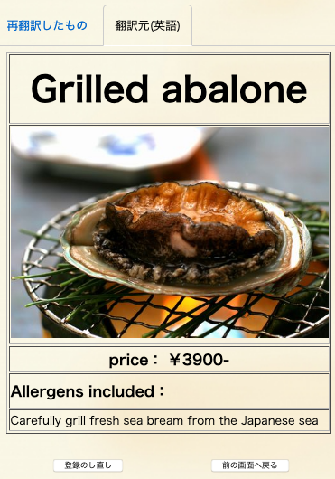
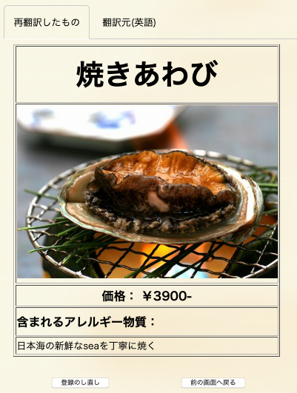
再翻訳
Notes:
それをもう一度再翻訳すると適切に翻訳されました。

Slide 17
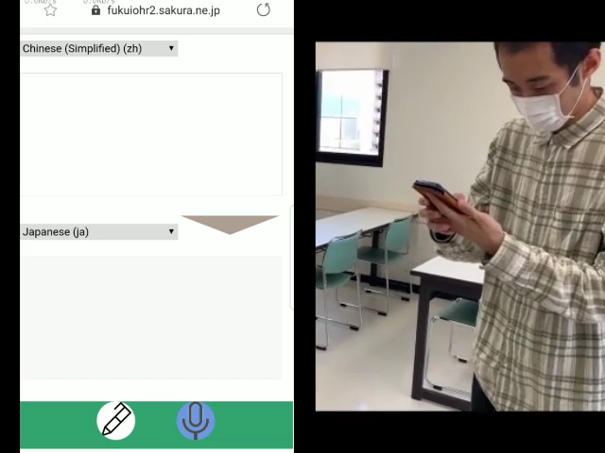
Notes:
シチュエーション
画面を大きく見せる
音量

Slide 18
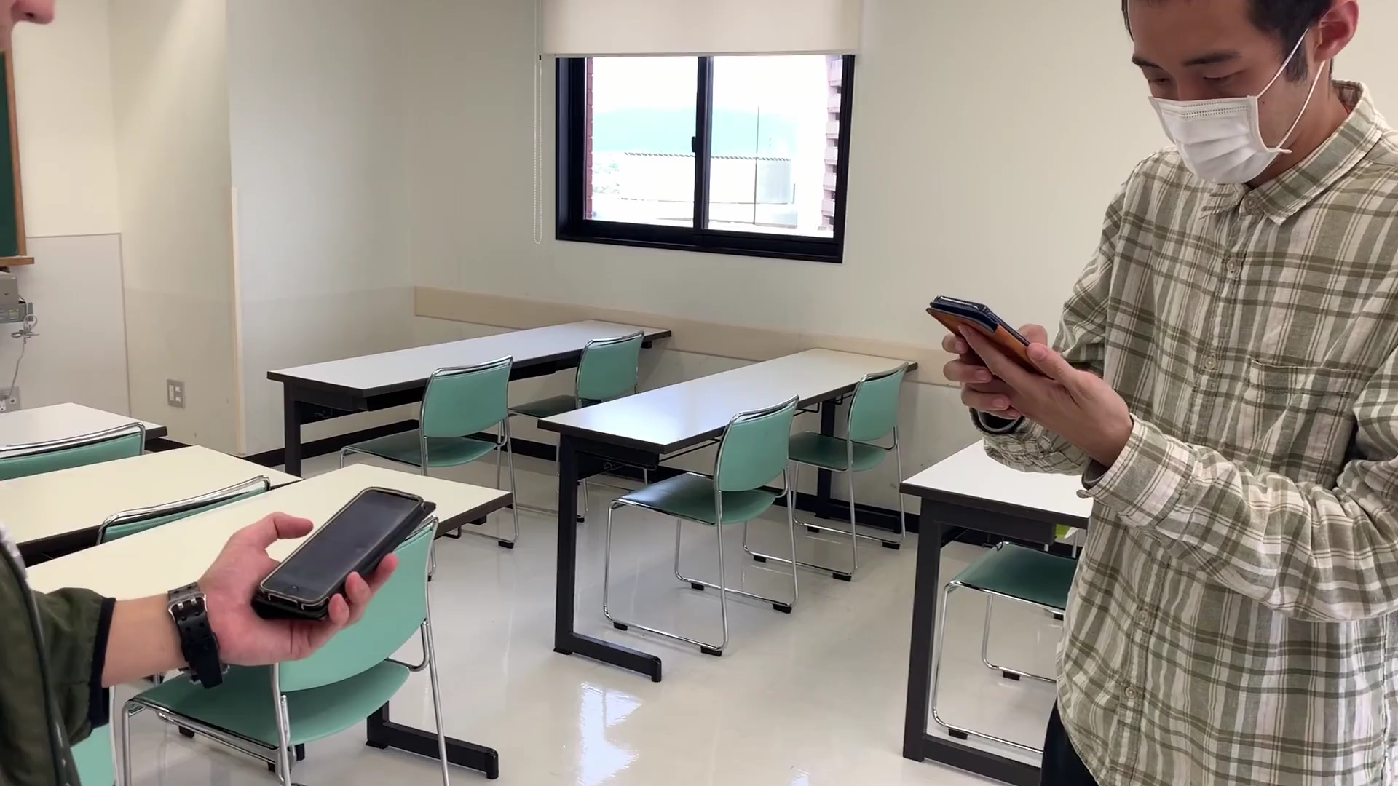

Slide 19
御清聴ありがとうございました

Slide 20
http://fukuiohr2.sakura.ne.jp/2019/TagengoSystem/login.html
ID:satou
PASS:satou

Slide 21
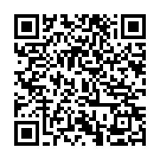

Slide 22
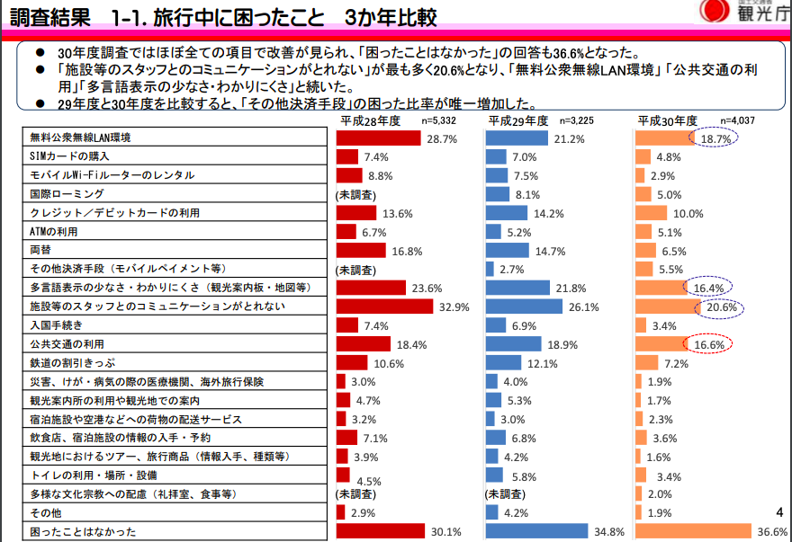

Slide 23
音声翻訳機能を経由した
質問内容のデータをDBに収集
DB
過去にされた質問
3月4日 11:13
温泉でのルール
3月25日 15:43
最寄りのコンビニまでの距離
4月5日
集めたデータを、ガイド項目を追加する際に
ヒントとして利用

Slide 24
3F
それぞれの階層に
QRコードを掲示
2F
1F

Slide 25
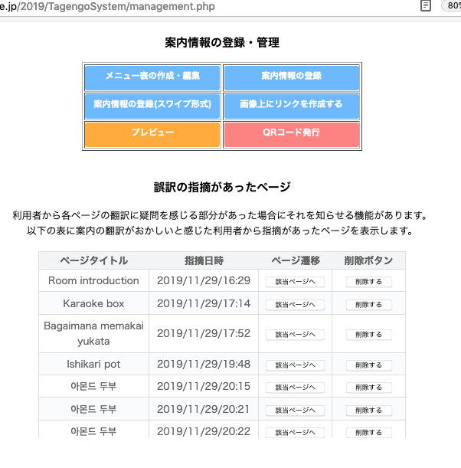

Slide 26
